Slide 1
INTRODUÇÃO A APRENDIZAGEM DE MÁQUINA

Slide 2
CONCEITOS INICIAIS DA AM
APLICAÇÕES DE AM
TAREFAS DE AM
PRATIQUE - EXERCÍCIOS DE FIXAÇÃO

Slide 3
CONCEITOS INICIAIS DA AM

Slide 4

INTELIGÊNCIA
É a capacidade de compreender, raciocinar, resolver problemas, adaptar-se a novas situações e tomar decisões.
Pode ter componentes inatos (biológicos, genéticos) e também ser desenvolvida ao longo da vida.
INTRODUÇÃO

Slide 5
INTELIGÊNCIA
Exemplo 01: Resolver um quebra-cabeça sem nunca ter visto antes.
Exemplo 02: Criar uma solução criativa para um problema inesperado.
INTRODUÇÃO

Slide 6
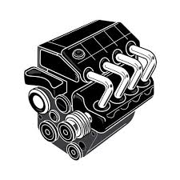
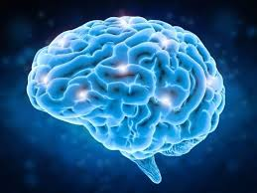
INTELIGÊNCIA
Analogia: A inteligência é como o motor de um carro: ela determina quão rápido e bem você pode processar informações.
INTRODUÇÃO

Slide 7
APRENDIZADO
É o processo de adquirir conhecimento, habilidades ou comportamentos por meio de estudo, prática ou experiência.
Depende da exposição a informações e da capacidade de armazená-las e aplicá-las.
INTRODUÇÃO

Slide 8
APRENDIZADO
Exemplo 01: Decorar as capitais dos países.
Exemplo 02: Aprender a tocar um instrumento musical (violão).
INTRODUÇÃO

Slide 9


APRENDIZADO
Analogia: Aprendizado é como combustível do carro: ele fornece o conteúdo para que a inteligência possa agir.
INTRODUÇÃO

Slide 10
APRENDIZADO x INTELIGÊNCIA
Aprendizado é a chave da superioridade da inteligência humana.
Para que uma máquina tenha comportamento inteligente, ela deve ter e aumentar a capacidade de aprendizado.
INTRODUÇÃO

Slide 11
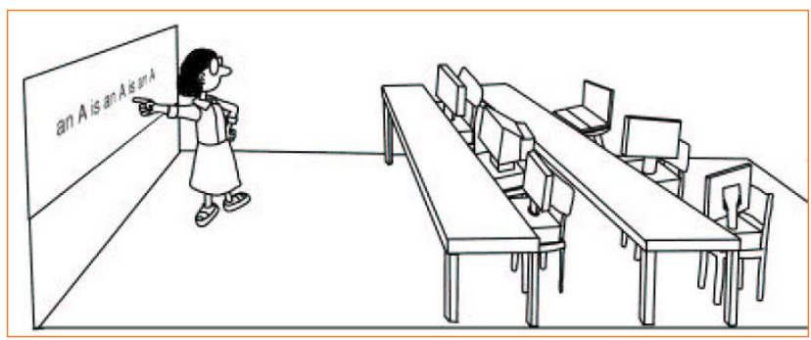
Infelizmente ainda não sabemos como fazer computadores aprenderem de uma maneira similar a maneira como os humanos aprendem.
INTRODUÇÃO

Slide 12

Entretanto, foram desenvolvidos algoritmos que são eficientes em certos tipos de tarefas de aprendizagem e um entendimento teórico de aprendizagem está começando a surgir.
INTRODUÇÃO

Slide 13
BASES DE CONHECIMENTO

Slide 14
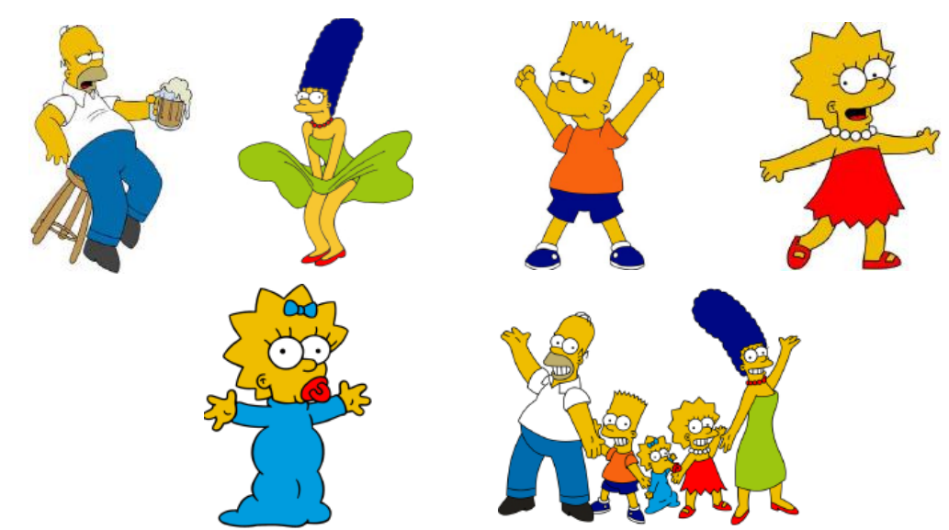
Trabalhar com um bom conjunto de dados ajudará você a evitar ou detectar erros em seu algoritmo e a melhorar os resultados de sua aplicação.
BASE DE CONHECIMENTO

Slide 15
CONJUNTO DE DADOS
É formado por atributos (características do objeto estudado), por instâncias (exemplos) e pelas classes (rótulos), caso estejamos trabalhando com a Aprendizagem Supervisionada.
BASE DE CONHECIMENTO

Slide 16
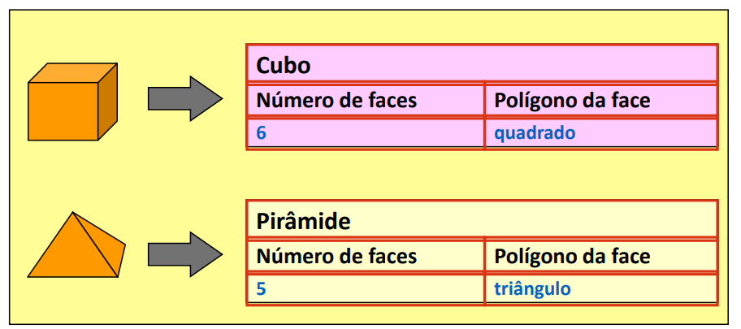
O atributo é uma característica ou propriedade de um objeto ou classe.
ATRIBUTO

Slide 17
A instância é um objeto concreto criado a partir de um objeto real, com seus próprios valores para os atributos de instância.
INSTÂNCIA

Slide 18
A classe é um atributo especial que descreve o fenômeno de interesse. No exemplo abaixo, são exemplos de classe: CUBO e PIRÂMIDE.
CLASSE

Slide 19
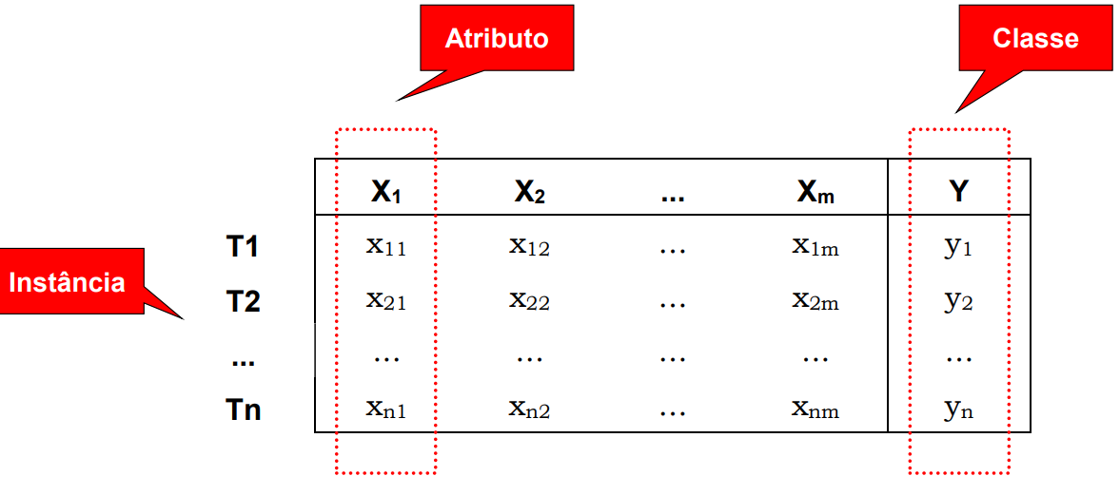
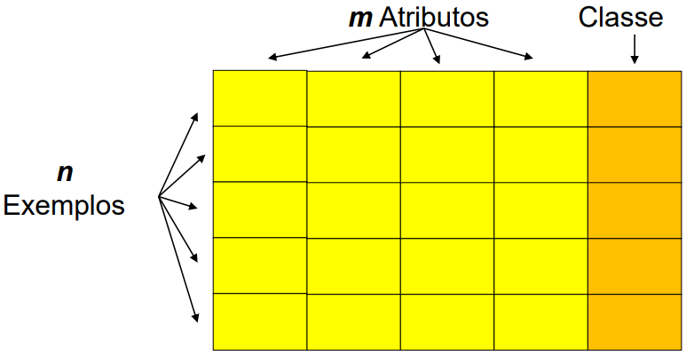
EXEMPLO 01

Slide 20
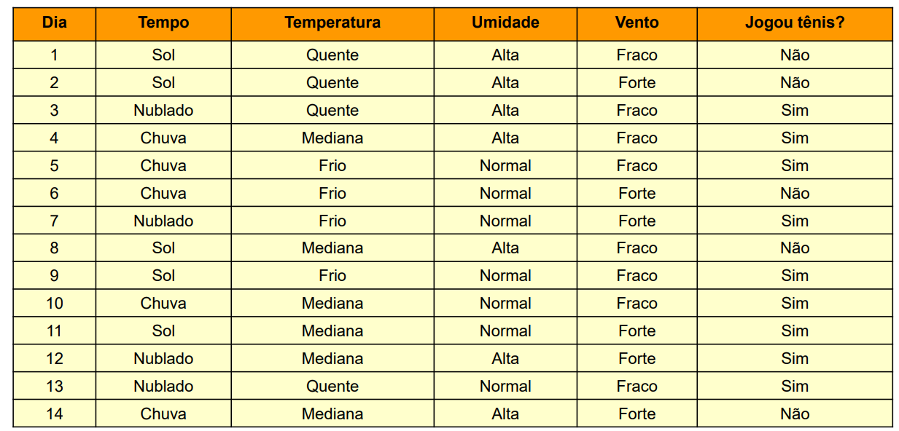
EXEMPLO 02

Slide 21
APRENDIZAGEM DE MÁQUINA

Slide 22

A aprendizagem é uma propriedade essencialmente humana. Aprender significa "mudar para fazer melhor" (de acordo com um dado critério) quando uma situação similar acontecer.
APRENDIZAGEM

Slide 23
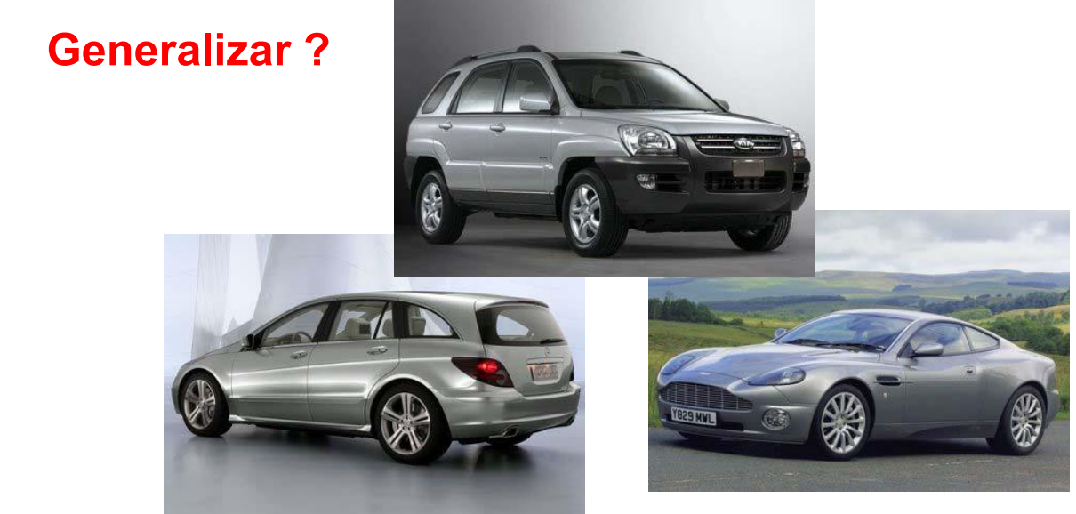
Aprendizagem, não é "memorizar". Qualquer computador pode "memorizar", a dificuldade é em "generalizar" um comportamento para uma nova situação.
APRENDIZAGEM

Slide 24
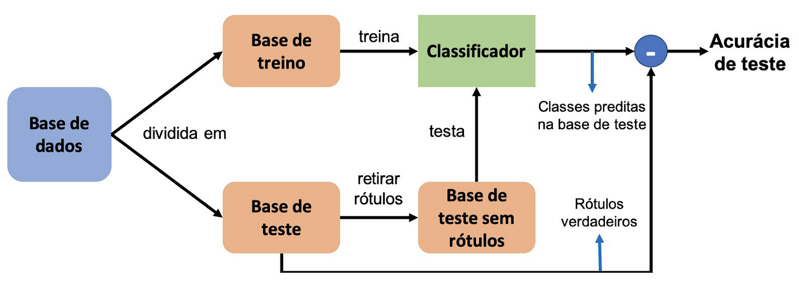
O processo de aprendizagem costuma ser dividido em duas fases principais: Treinamento e Teste.
APRENDIZAGEM

Slide 25
Não queremos que o sistema aprenda por memorização (decorar), ou seja, apresente bons resultados apenas sobre os exemplos de treinamento.
Devemos extrair a essência, a estrutura dos dados e não somente aprender a boa resposta para alguns casos.
APRENDIZAGEM

Slide 26
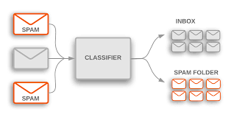
Um programa de computador aprende a partir de uma experiência E com respeito a alguma classe de tarefas T e medida de performance P, se sua performance nas tarefas em T, medida por P, MELHORA com a experiência E.
APRENDIZAGEM DE MÁQUINA

Slide 27
FORMAS DE APRENDIZAGEM

Slide 28
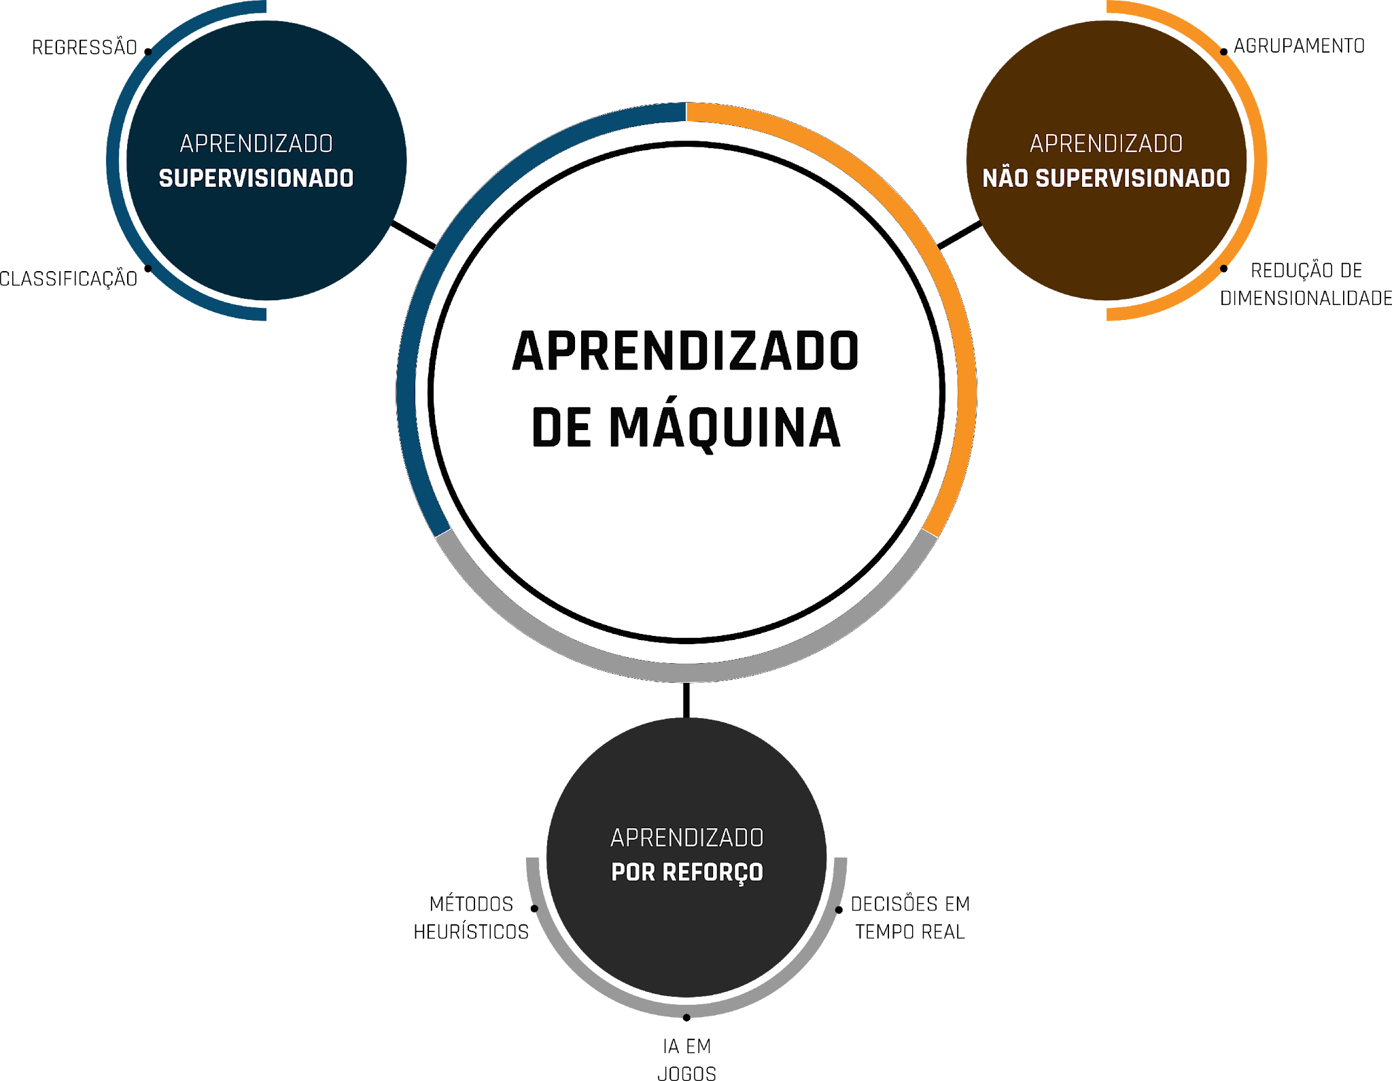
FORMAS DE APRENDIZAGEM

Slide 29
APRENDIZAGEM NÃO-SUPERVISIONADA
É aquela em que fornecemos dados de entrada ao algoritmo sem nenhum dado de saída rotulado. Então, sozinho, o algoritmo identifica padrões e relacionamentos nos dados e entre eles.
FORMAS DE APRENDIZAGEM

Slide 30
APRENDIZAGEM NÃO-SUPERVISIONADA
Esse tipo de aprendizagem é utilizado em tarefas de agrupamento de dados. Como por exemplo: "Quais são as características principais dos clientes típicos?" em uma tarefa de segmentação do mercado.
FORMAS DE APRENDIZAGEM

Slide 31
APRENDIZAGEM SUPERVISIONADA
Treinamos o modelo com um conjunto de dados de entrada e um conjunto correspondente de dados de saída rotulados emparelhados. A rotulagem geralmente é feita manualmente.
FORMAS DE APRENDIZAGEM

Slide 32
APRENDIZAGEM SUPERVISIONADA
Mais eficiente do que o aprendizado não-supervisionado porque fornece mais informações.
É útil para classificação, regressão, e estimação de probabilidade condicional.
FORMAS DE APRENDIZAGEM

Slide 33
APRENDIZAGEM COM REFORÇO
Treina o software para tomar decisões em busca dos melhores resultados. Ele imita o processo de aprendizado por tentativa e erro que os seres humanos usam para atingir seus objetivos.
FORMAS DE APRENDIZAGEM

Slide 34
APRENDIZAGEM COM REFORÇO
As ações de software que atingem sua meta são reforçadas, enquanto as ações que prejudicam a meta são ignoradas. Os algoritmos de aprendizado por reforço usam um paradigma de recompensa e punição ao processar os dados.
FORMAS DE APRENDIZAGEM

Slide 35
APRENDIZAGEM COM REFORÇO
Eles aprendem com o feedback de cada ação e descobrem por si mesmos os melhores caminhos de processamento para alcançar os resultados finais.
FORMAS DE APRENDIZAGEM

Slide 36
PROBLEMAS BEM DEFINIDOS

Slide 37
Em geral, para termos problemas de aprendizagem bem definidos, devemos identificar três características:
Classe das tarefas
Medida de performance
Fonte de experiência (conhecimento)
PROBLEMAS

Slide 38
APRENDER A JOGAR DAMAS
TAREFA: Jogar damas
MEDIDA DE PERFORMANCE: % de jogos ganhos contra oponentes
EXPERIÊNCIA DE TREINAMENTO: Jogando contra si mesmo.
EXEMPLOS

Slide 39
APRENDER A RECONHECER MANUSCRITOS
TAREFA: Reconhecer palavras
MEDIDA DE PERFORMANCE: % de palavras classificadas corretamente
EXPERIÊNCIA DE TREINAMENTO: Base de dados com palavras manuscritas e rótulos.
EXEMPLOS

Slide 40
PRATIQUE

Slide 41
Classificar os personagens de uma série/filme de sua escolha. Para isso, você deverá: selecionar 3 personagens e 6 imagens de cada um; em seguida, extrair as características que permitiram a sua classificação; e por fim, criar o conjunto de dados contendo: atributos, instâncias e classes.
PRATIQUE 01

